Slide 1
Päevakava - IX päev
09:00 – 10:30 – Koolitus – Tehisaru ja SQL Harjutus
10:30 – 10:45 – Paus
10:45 – 12:15 – Koolitus – tähtskeem, dim mudeli VIEW’d
12:15 – 13:15 – Lõunapaus
13:15 – 14:45 – Koolitus – Andmehaldus
14:45 – 15:00 – Paus
15:00 – 16:30 – Koolitus – Andmehaldus Harjutus

Slide 2
PLOKK 8
Tehisaru abi SQL kirjutamisel
26

Slide 3
Tehisaru — kuidas küsida SQL-i
Nõrk prompt
Heas promptis on
„Tee mulle SQL müügi kohta.”
Puudub skeem, JOIN-reegel ja valem.
Mudel arvab, et siduda saab kategooria_id alusel, unustab soodustuse või loeb ka tühistatud ridu.
1. Tehnoloogia (nt PostgreSQL).
2. Tabelid ja veerud.
3. Reeglid: JOIN nime järgi, ainult Täidetud, summa valem.
4. Täpne ülesanne.
5. Väljund: ainult SQL.
8

Slide 4
Kuidas tehisarule ülesannet anda
• Kirjelda skeem: tabelite nimed ja veerud.
• Ütle seosed: tellimused.klient_id = kliendid.klient_id jne.
• Täpsusta filter (nt ainult Täidetud) ja sorteerimine.
• Täpsusta dialekti: SQLite / PostgreSQL / SQL Server — LIMIT vs TOP.
• Kontrolli alati JOIN-i ON-tingimust.
• Palu kood kommenteerida.
• Loe läbi ja testi — ära usu pimesi.
27

Slide 5
Prompti näide selle andmestiku kohta
Kopeeri tehisarule. Muuda ainult viimast rida (ülesanne).
Kirjuta päring e-poe andmestiku peale.
PostgreSQL
Tabelid ja veerud:
- kliendid (klient_id, nimi, linn, liitumise_kuupäev)
- tellimused (tellimus_id, klient_id, kuupäev, staatus, makseviis, tarneviis)
- tellimuse_read (tellimus_rida_id, tellimus_id, toode_id, kogus, allahindlus_pct)
- tooted (toode_id, nimetus, kategooria, hind)
- kategooriad (kategooria_id, nimetus, osakond, km_maar)
Reeglid:
- tooted.kategooria on TEKST (nt 'Arvutid'), mitte ID.
JOIN: tooted.kategooria = kategooriad.nimetus
- tulu ainult WHERE staatus = 'Täidetud'
- rea netosumma: hind * kogus * (1 - allahindlus_pct / 100.0)
- veerunimed eesti keeles
Anna ainult käivitatav SQL, ilma sissejuhatuseta.
8
Notes:
Tabelid ja veerud:
- kliendid (klient_id, nimi, linn, liitumise_kuupäev)
- tellimused (tellimus_id, klient_id, kuupäev, staatus, makseviis, tarneviis)
- tellimuse_read (tellimus_rida_id, tellimus_id, toode_id, kogus, allahindlus_pct)
- tooted (toode_id, nimetus, kategooria, hind)
- kategooriad (kategooria_id, nimetus, osakond, km_maar)
Reeglid:
- tooted.kategooria on TEKST (nt 'Arvutid'), mitte ID.
JOIN: tooted.kategooria = kategooriad.nimetus
- tulu ainult WHERE staatus = 'Täidetud'
- rea netosumma: hind * kogus * (1 - allahindlus_pct / 100.0)
- ära kasuta aknat (OVER)
- veerunimed eesti keeles
Ülesanne: kuva iga osakonna täidetud netokäive, sorteeri käibe järgi kahanevalt.
Anna ainult käivitatav SQL, ilma sissejuhatuseta.

Slide 6
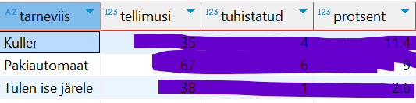
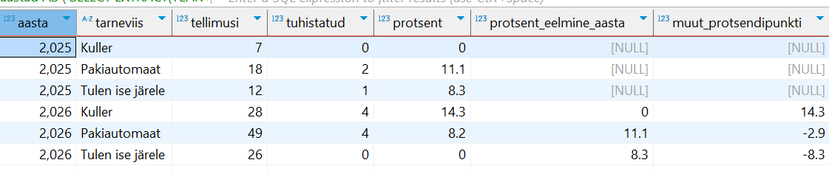
Kontroll-lahendus tehisaru pähklile ISE
Ülesanne tehisarule:Uus SQL script
Ülesanne tehisarule:
«Leia tühistatud tellimuste protsent(%) tarneviiside kaupa. Kommenteeri kood.»
Ülesanne tehisarule:
«Lase tehisarul lisada võrdlus eelmise aastaga. Lase kommenteerida kood. Mõtesta lahti ja arutle”
SELECT
tarneviis,
COUNT(*) AS tellimusi,
COUNT(*) FILTER (WHERE staatus = 'Tühistatud') AS tuhistatud,
ROUND(
100.0 * COUNT(*) FILTER (WHERE staatus = 'Tühistatud')
/ COUNT(*),
1
) AS protsent
FROM tellimused
GROUP BY tarneviis
ORDER BY protsent DESC;
WITH aastad AS (
SELECT
EXTRACT(YEAR FROM kuupäev)::integer AS aasta,
tarneviis,
COUNT(*) AS tellimusi,
COUNT(*) FILTER (WHERE staatus = 'Tühistatud') AS tuhistatud,
ROUND(
100.0 * COUNT(*) FILTER (WHERE staatus = 'Tühistatud')
/ COUNT(*),
1
) AS protsent
FROM tellimused
GROUP BY 1, 2
)
SELECT
aasta,
tarneviis,
tellimusi,
tuhistatud,
protsent,
LAG(protsent) OVER (
PARTITION BY tarneviis
ORDER BY aasta
) AS protsent_eelmine_aasta,
ROUND(
protsent
- LAG(protsent) OVER (PARTITION BY tarneviis ORDER BY aasta),
1
) AS muut_protsendipunkti
FROM aastad
ORDER BY aasta ASC, tarneviis;
Mõtle ise üks keeruline ülesanne AI-le ja teosta: kood, kommentaarid, VIEW
TESTI – tee eraldi paring või arvuta üle.
Analüüsi ja küsi veel alternative
Loo selle jaoks VIEW’d.
Turundus küsib: kui klient tuleb teist korda, kas ostukorv on suurem või väiksem kui esimesel korral — ja kas esimese korra soodustus seda muudab?
28

Slide 7
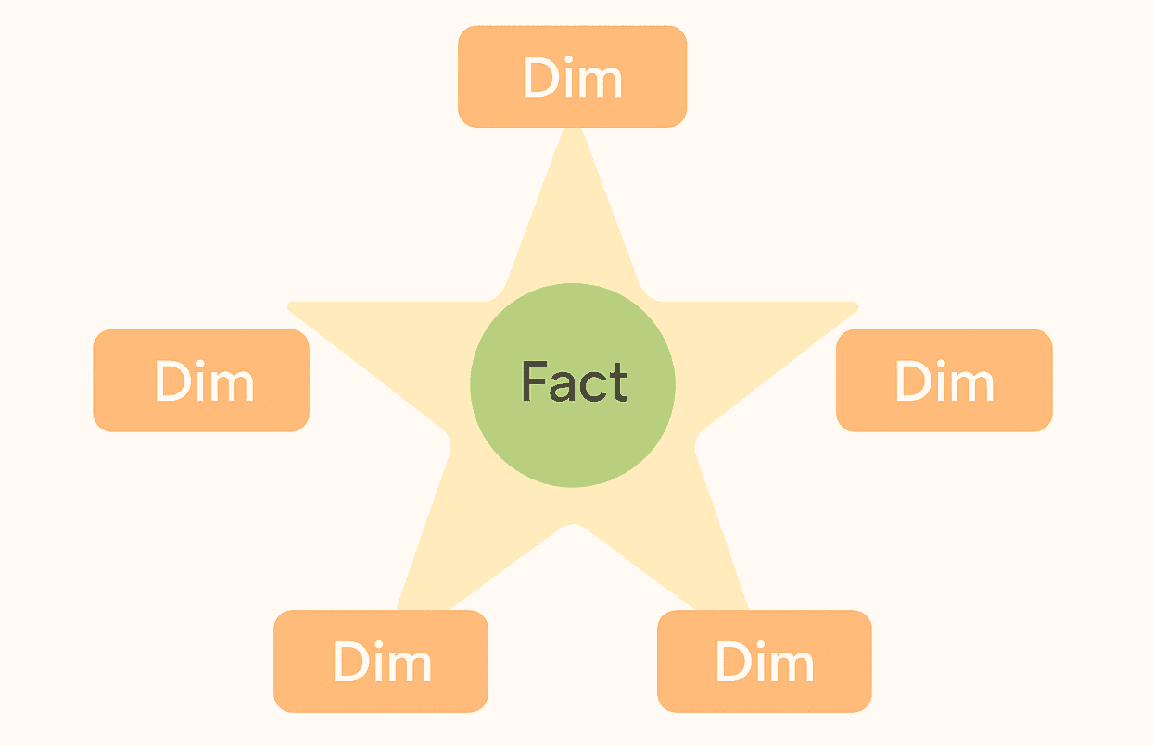
GRUPITÖÖ ISE
30 - 45 min Milline võiks olla tabelite ja analüüsiküsimuste alusel tähtskeem: joonista
Milline osakond müüs kõige rohkem?
Milline kuu oli kõige tugevam?
Kas odavaid, keskmisi või kalleid tooteid osteti rohkem?
Kas rohkem ostjaid on Tallinnast, Tartust või mujalt?
Millist tarneviisi kasutatakse kõige rohkem?
Kui palju raha andsime soodustuseks?
Mis nädalapäeval ostetakse kõige rohkem?
Kes on meie suurimad kliendid?
Milline toode toob kõige rohkem raha?
kuni 14:30
23

Slide 8
fact_tellimused — kood ISE
kopeeri tehisarule
Palu tehisarul see kood seletada, analüüsi ja mõtesta.
CREATE VIEW fact_tellimused AS
SELECT
t.tellimus_id, t.klient_id, t.kuupäev,
t.staatus, t.makseviis, t.tarneviis,
CASE WHEN t.staatus = 'Täidetud' THEN 'Täidetud' END AS taidetud,
(t.kuupäev - kl.liitumise_kuupäev) AS paevi_liitumisest,
COUNT(*) AS ridade_arv,
SUM(tr.kogus) AS tooteid_kokku,
ROUND(SUM(td.hind * tr.kogus * (1 - tr.allahindlus_pct / 100.0)), 2) AS tellimus_ilma_km,
ROUND(SUM(td.hind * tr.kogus * (1 - tr.allahindlus_pct / 100.0) * k.km_maar / 100.0), 2) AS tellimus_km,
ROUND(SUM(td.hind * tr.kogus * (1 - tr.allahindlus_pct / 100.0) * (1 + k.km_maar / 100.0)), 2) AS tellimus_koos_km,
ROUND(SUM(td.hind * tr.kogus * tr.allahindlus_pct / 100.0), 2) AS allahindluse_summa
FROM tellimused t
INNER JOIN kliendid kl ON t.klient_id = kl.klient_id
INNER JOIN tellimuse_read tr ON t.tellimus_id = tr.tellimus_id
INNER JOIN tooted td ON tr.toode_id = td.toode_id
LEFT JOIN kategooriad k ON td.kategooria = k.nimetus
GROUP BY t.tellimus_id, t.klient_id, t.kuupäev,
t.staatus, t.makseviis, t.tarneviis, kl.liitumise_kuupäev;

Slide 9
LOO VAJALIKUD TÄHTSKEEMI VAATED NÄITAN
Milline võiks olla tabelite ja vajaliku info alusel tähtskeem: joonista
Ainult analüütikaks tabelite ja vaadete koondamine ‘analytics’
‘CREATE VIEWS’
VIEW loomine
23

Slide 10
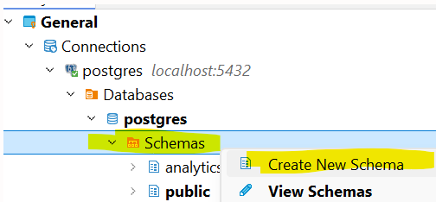
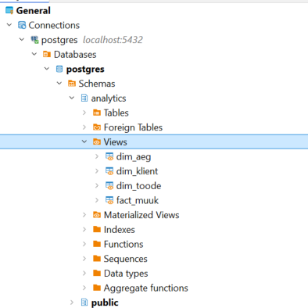
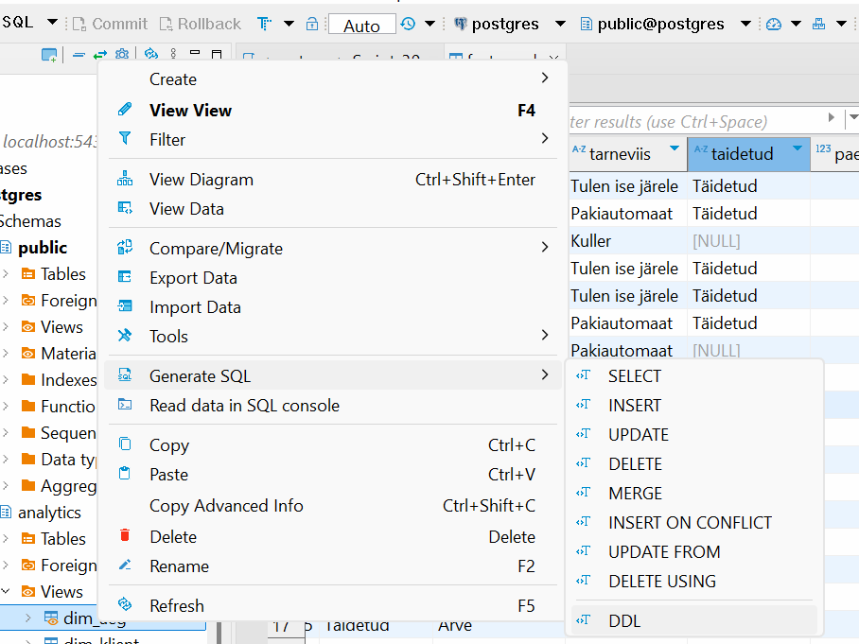
LOO VAJALIKUD TÄHTSKEEMI VAATED ISE
Milline võiks olla tabelite ja vajaliku info alusel tähtskeem: joonista
Loo uus Schema ‘analytics’
Loo uus SQL script ‘CREATE VIEWS’
Loo VIEW’d ; kood on failis ‘create_tahtskeem_vaated.sql’
dim_klient
dim_toode
dim_aeg
fact_myyk - Palu tehisarul seletada kood / kommenteeri kood NB! Kontrolli, kas saad samad müügisummad nagu eilses VIEW’s klientide_myygisummad
23

Slide 11
KOMMENTEERI VAATED ISE
Objektide kirjeldused
Jätka samas CREATE VIEW sql scriptis
Kommenteeri VIEW’des olulised kohad.
SQL script asub ‘analytics_veergude_kommentaarid.sql’
Lisa veel kommenteerimist vajavat infot, mida võiks keegi vajada hiljem süsteemi üle võttes.
Loo Vaade, millega saab vaadata view’de ja veergude kommentaare
SQL script asub failis ‘View kommentaaride Vaade.txt’
23

Slide 12
Tabelite/view’de ja veergude kommentaaride lugemine
CREATE OR REPLACE VIEW analytics. v_view_column_descriptions AS
SELECT
n.nspname AS skeema_nimi,
c.relname AS vaate_nimi,
a.attname AS veeru_nimi,
pg_catalog.col_description(c.oid, a.attnum) AS veeru_kommentaar
FROM pg_catalog.pg_class c
JOIN pg_catalog.pg_namespace n ON n.oid = c.relnamespace
JOIN pg_catalog.pg_attribute a ON a.attrelid = c.oid
WHERE
n.nspname = 'public' -- ASENDATUD: 'analytics' asemel on nüüd 'public'
AND c.relkind = 'v' -- Filtreerib ainult vaated (v = view)
AND a.attnum > 0 -- Välistab süsteemsed sisemised veerud
AND NOT a.attisdropped -- Välistab andmebaasist kustutatud veerud
ORDER BY vaate_nimi, a.attnum;
CREATE OR REPLACE VIEW v_view_descriptions AS
SELECT
n.nspname AS skeema_nimi,
c.relname AS vaate_nimi,
a.attname AS veeru_nimi,
pg_catalog.col_description(c.oid, a.attnum) AS veeru_kommentaar
FROM pg_catalog.pg_class c
JOIN pg_catalog.pg_namespace n ON n.oid = c.relnamespace
JOIN pg_catalog.pg_attribute a ON a.attrelid = c.oid
WHERE
n.nspname = 'analytics' -- Sinu valitud skeema
AND c.relkind = 'v' -- Filtreerib ainult vaated (v = view)
AND a.attnum > 0 -- Välistab süsteemsed sisemised veerud
AND NOT a.attisdropped -- Välistab andmebaasist kustutatud veerud
ORDER BY vaate_nimi, a.attnum;

Slide 13
LÜ3 Tõstame tooted.kategooria ID peale · ISE — tee läbi, saa aru, arutelu
Loo uus tabel
CREATE TABLE kategooriad (
kategooria_id INTEGER NOT NULL,
nimetus VARCHAR(50) NOT NULL,
osakond VARCHAR(50) NOT NULL,
km_maar NUMERIC(5, 2) NOT NULL,
PRIMARY KEY (kategooria_id),
UNIQUE (nimetus)
);
Impordi andmed failist kategooriad.csv
Lisa tabelisse tooted uus veerg kategooria_id
ALTER TABLE tooted
ADD COLUMN kategooria_id INTEGER;
Täida see veerg kategooria_id väärtusega otsingu alusel
UPDATE tooted t
SET kategooria_id = k.kategooria_id
FROM kategooriad k
WHERE t.kategooria = k.nimetus;
Kustuta vana mittevajalik veerg
ALTER TABLE tooted
ALTER COLUMN kategooria_id SET NOT NULL,
DROP COLUMN kategooria;
24

